Slide 1
ISVU – Evidencija školarine
25.8.2020, Zagreb, Siniša Ćosić

Slide 2
Sadržaj prezentacije
Preduvjeti za opisivanje i zaključavanje školarina
Definiranje školarine
  Parametri ustanove
  Školarina na Viskom učilištu
  Predložak za školarine
Programski ugovori
  Programski ugovori na visokom učilištu
  Programski ugovori i školarina
Upis godine i odabir rata
  Odabir rata kroz aplikaciju Studiji i studenti prilikom upisa
  Odabir rata prilikom upisa preko Studomata
  Izračun participacije za studenta u akademskoj godini
Evidencija školarine
  Evidencija školarine
  Učitavanje školarina iz XML-a
  Rješenje o promjeni školarine

Slide 3
Preduvjeti za opisivanje i zaključavanje školarina
Kako bi se mogle definirati školarine, potrebno je imati:
zaključan nastavni program (upute - https://wiki.srce.hr/x/4YIZ)
zaključan akademski kalendar (upute - https://wiki.srce.hr/x/J4MZ)
definiran barem jedan centar visokog učilišta, odnosno sjedište visokog učilišta (upute - https://wiki.srce.hr/x/-4AZ)

Slide 4
II. Definiranje školarine
Parametri ustanove
Školarine na visokom učilištu
Predložak za školarine

Slide 5
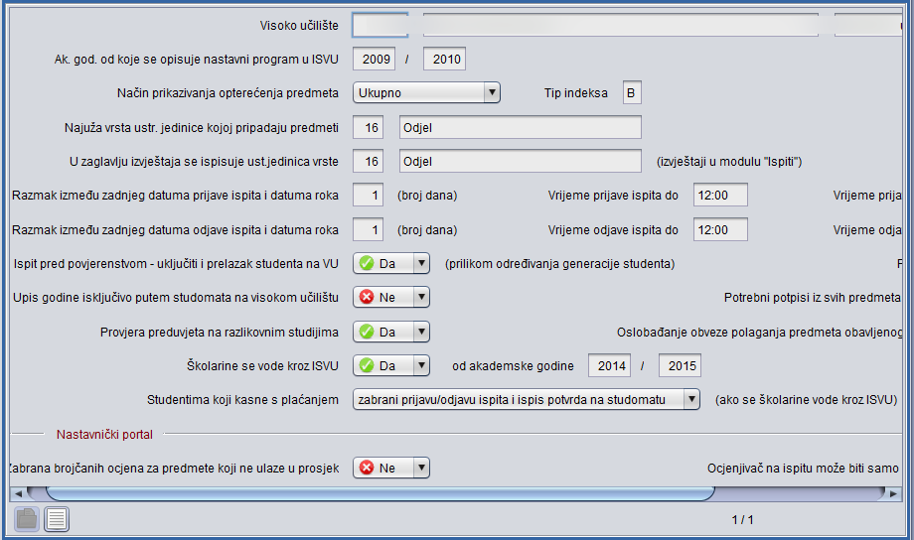
II.1. Parametri ustanove
Potrebno je definirati vode li se školarine kroz ISVU i od koje akademske godine
Ako se školarine vode kroz ISVU, studentima koji kasne s plaćanjem školarine može se aktivirati zabrana:
  Zabrana pristupa studomatu
  Zabrana prijave ispita na studomatu
  Zabrana ispisa potvrda na studomatu
  Zabrana prijave ispita i ispis potvrda na studomatu
Upute na https://wiki.srce.hr/x/CIEZ

Slide 6
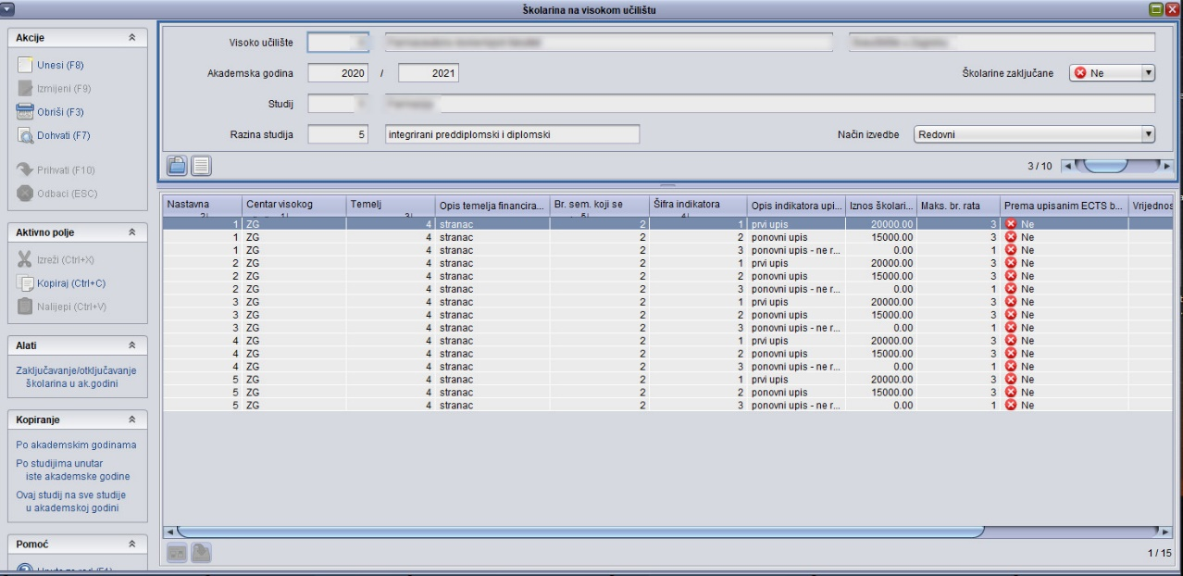
II.2. Školarine na visokom učilištu 1/2
Za svaku akademsku godinu potrebno je evidentirati iznose školarina na visokom učilištu ovisnosti o:
  nastavnoj godini na koju se student upisuje,
  centru visokog učilišta,
  temelju financiranja kojim se student upisuje,
  indikatoru upisa, te
  broju semestara koji se plaća.

Slide 7
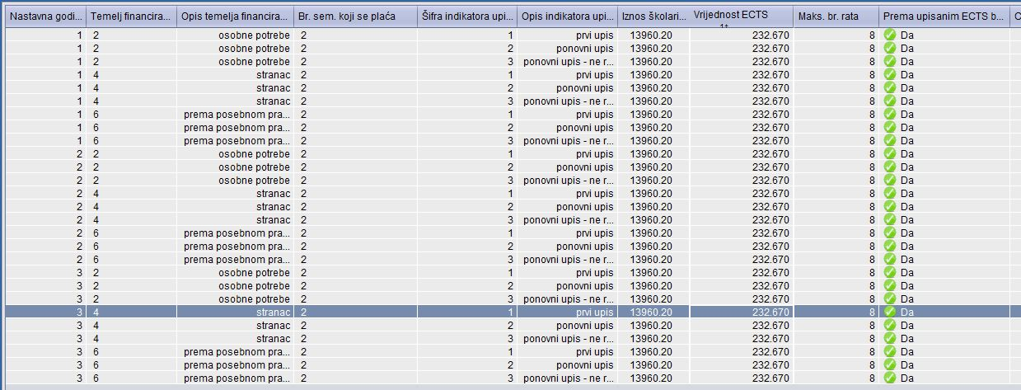
II.2. Školarine na visokom učilištu 2/2
Visoko učilište može samo otključati školarine ako nije upisan niti jedan student koji plaća školarinu.
Ako školarine nisu zaključane, nije moguće obaviti upis studenata (ni kroz aplikaciju ISVU Studiji i studenti niti korištenjem Studomata).
Ako na više smjerova ili akademskih godina na visokom učilištu postoje jednaka pravila za školarine, odnosno njihovi iznosi, nije ih potrebno uvijek iznova evidentirati već je školarine moguće kopirati.
Upute - https://wiki.srce.hr/x/7YAZ

Slide 8
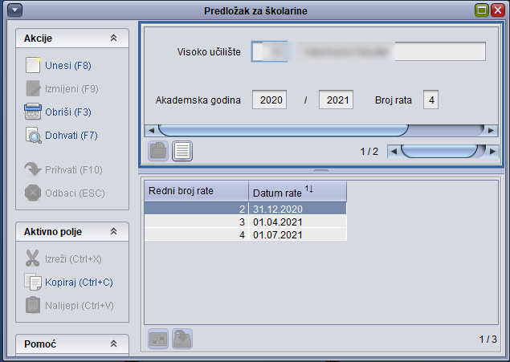
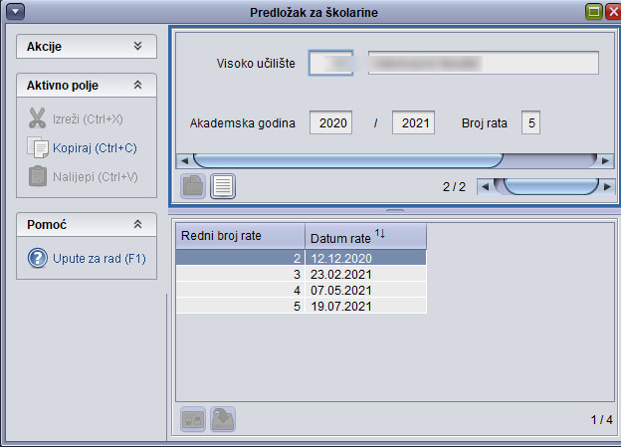
II.3. Predložak za školarine
Datumi dospijeća rata školarina
Maksimalni broj rata za školarine definira se u prozoru Školarine na visokom učilištu u polju polju maks. broj rata
Ako su školarine zaključane, Predložak za školarine ne može se mijenjati.
Upute - https://wiki.srce.hr/x/9YAZ

Slide 9
III. Programski ugovori
Programski ugovori na visokom učilištu
Programski ugovori i školarina

Slide 10
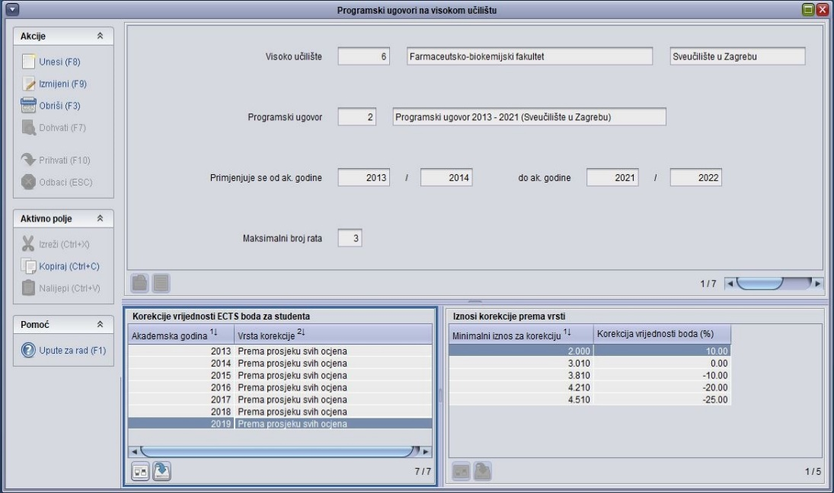
III.1. Programski ugovori na visokom učilištu
Programski ugovori definiraju se u prozoru Programski ugovori na visokom učilištu
Upute - https://wiki.srce.hr/x/Z4AZ

Slide 11
III.2. Programski ugovori i školarina 1/2
Školarine na VU - ako se na ustanovi koriste programski ugovori, za redovne studije bit će moguće evidentirati samo školarine za temelj financiranja 4 – stranac i za izvanredne. Programski ugovori se ne koriste za izvanredne studente
Predložak za školarine - Ako se na visokom učilištu koriste programski ugovori i broj rata je definiran u prozoru Programski ugovori na visokom učilištu, onda se automatski generiraju predlošci za školarine prema tom broju rata, od one godine od kad se programski ugovor primjenjuje na učilištu, do aktualne akademske godine. Ako se na učilištu programski ugovori primjenjuju već neko vrijeme, potrebno je u ovom prozoru upisati predloške za aktualnu akademsku godinu.

Slide 12
III.2. Programski ugovori i školarina 2/2
Prilikom upisa studenata s državne mature, studentima će se postaviti odgovarajući temelj financiranja, ovisno o vrsti programskog ugovora koji ustanova koristi.
Temelj financiranja koji podrazumijeva zaduženje školarine može biti:
  11 - participiranje u troškovima studija
  12 - puni iznos participacije
Evidencijom Rješenja o promjeni školarine ne mijenja se iznos participacije za studenta već samo iznos školarine u prozoru Evidencija školarine.

Slide 13
IV. Upis godine i odabir rata
Odabir rata prilikom upisa studenta kroz aplikaciju Studiji i studenti
Odabir rata prilikom upisa preko Studomata
Izračun participacije za studenta u akademskoj godini

Slide 14
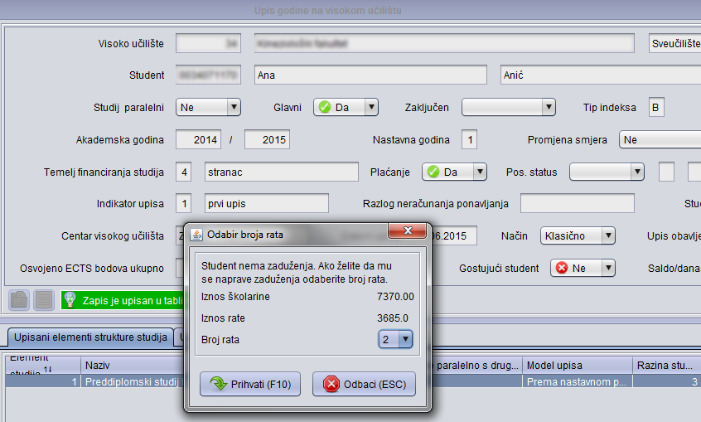
IV.1. Odabir rata prilikom upisa studenta kroz aplikaciju Studiji i studenti
Prilikom upisa studenta, putem opcije Upis godine na visokom učilištu, moguće je izabrati broj rata za koje će se napraviti zaduženja u prozoru Evidencija školarine.
Upute - https://wiki.srce.hr/x/qoIZ

Slide 15
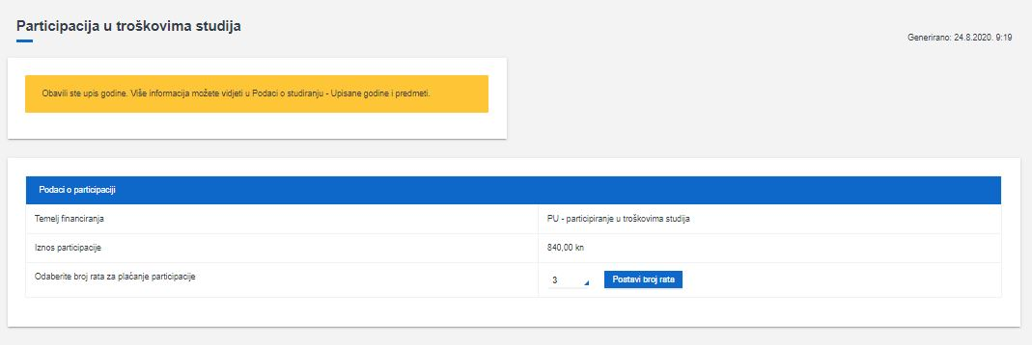
IV. 2 Odabir rata prilikom upisa preko Studomata
Nakon što je obavljen upis godine, odabrani broj rata nije moguće promijeniti putem Studomata, već se student mora javiti studentskoj referadi radi izmjene broja rata.
Odabirom broja rata i upisom godine stvara se zapis u modulu Studiji i studenti, prozoru Evidencija školarine.

Slide 16
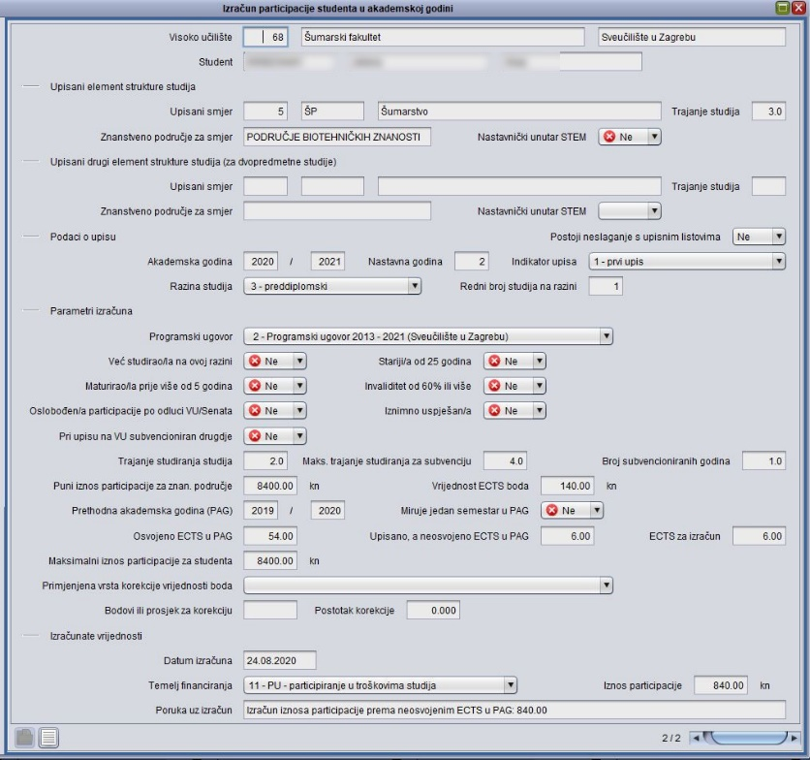
IV.3. Izračun participacije studenta u akademskoj godini
Izračun se vrši prema podacima s aktualnog upisnog lista studenta.
Za studente izvanrednih studija i studente koji nisu državljani EU izračun participacije se ne obavlja, nego oni participiraju u troškovima školovanja sukladno odluci visokog učilišta, tako da njihovi podaci neće biti vidljivi u ovom prozoru
Upute - https://wiki.srce.hr/x/h4AZ

Slide 17
Evidencija školarine
Evidencija školarine
Učitavanje podataka o uplatama školarina iz XML-a
Rješenje o promjeni školarine

Slide 18
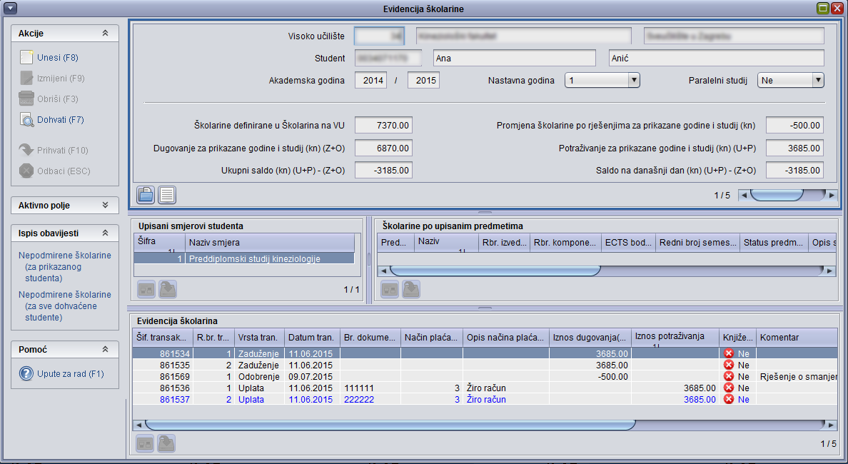
V.1. Evidencija školarine 1/2
U okvir Evidencija školarine direktno se unose sâmo vrste transakcija tipa uplata i tipa povrat.
Upute - https://wiki.srce.hr/x/noIZ

Slide 19
V.2. Evidencija školarine 2/2
Opcija Evidencija školarine sadrži podatke o školarinama studenata, odnosno ratama školarina i studentovim uplatama školarine.
Ako se školarine vode kroz ISVU, evidencijom upisnog lista za studenta koji plaća školarinu, u ovom prozoru nastaje zapis koji se odnosi na taj upisni list. Studentu se kreiraju zaduženja, pri čemu broj zaduženja ovisi o odabranom broju rata za otplatu školarine.
Prilikom evidencije studentovog završnog/diplomskog zadatka obavljaju se provjere unutar sustava te ako student nije platio školarinu, neće moći diplomirati.
Ukoliko postoje studenti koji nisu podmirili svoj dug, može im se poslati obavijest o nepodmirenju iznosa školarine. Slanje obavijesti definira se u aplikaciji ISVU Admin Koordinator. Upute - https://wiki.srce.hr/x/DQFo

Slide 20
Učitavanje podataka o uplatama školarina iz XML-a
Opcija Učitavanje podataka o uplatama školarina iz XML-a služi za unos podataka o uplatama školarine za pojedinog studenta.
Učitavaju se podaci o iznosu uplate, datumu uplate, te o pozivu na broj zaduženja koji je korišten pri plaćanju (PNB).
Upute - https://wiki.srce.hr/x/i4IZ

Slide 21
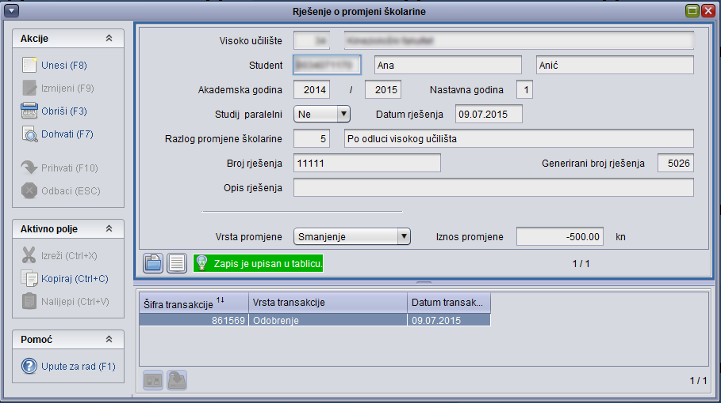
V.3. Rješenje o promjeni školarine
Rješenje o promjeni školarine evidentira se kada se želi promijeniti iznos školarine za pojedinog studenta u odnosu na iznos školarine koju bi student trebao plaćati prema podacima u prozoru Školarina na visokom učilištu.
Upute - https://wiki.srce.hr/x/yIEZ

Slide 22
Hvala na sudjelovanju
Kontakt: Centar potpore ISVU-a 01/6165862; isvu@srce.hr

